Slide 1
Tuần 31
Tiết 5: Luyện viết đoạn

Slide 2
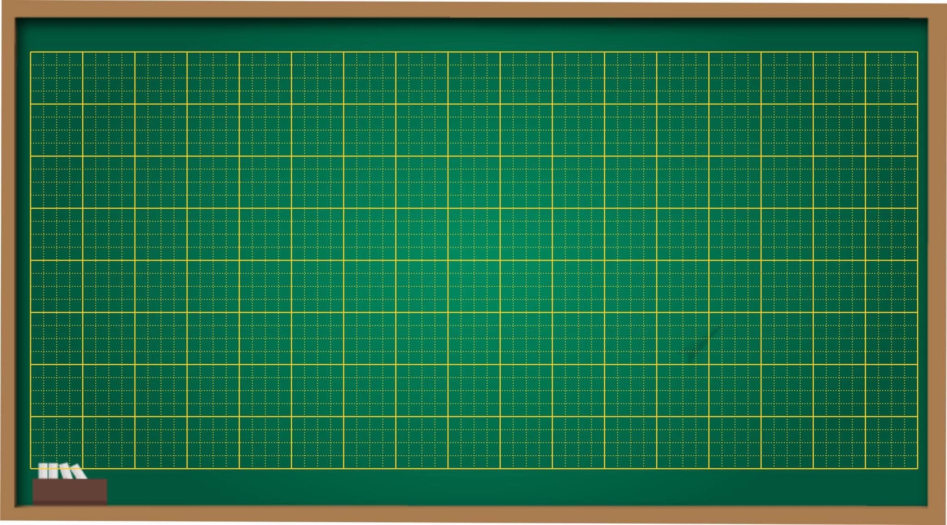
Thứ sáu ngày 29 tháng 4 năm 2022
Luyện tập
Viết đoạn văn kể một sự việc ( 108)

Slide 3
YÊU CẦU CẦN ĐẠT
- Kể lại được một việc Bác Hồ đã làm trong câu chuyện Chiếc rễ đa tròn theo câu hỏi gợi ý.
- Viết được đoạn văn kể lại một việc Bác Hồ đã làm trong câu chuyện Chiếc rễ đa tròn.

Slide 4

1. Kể lại một việc Bác Hồ đã làm trong câu chuyện Chiếc rễ đa tròn.
Em muốn kể về việc làm nào của Bác Hồ?
Bác đã làm việc đó như thế nào?
Em có suy nghĩ gì về việc làm của Bác?

Slide 5
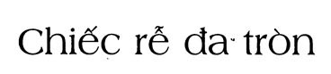
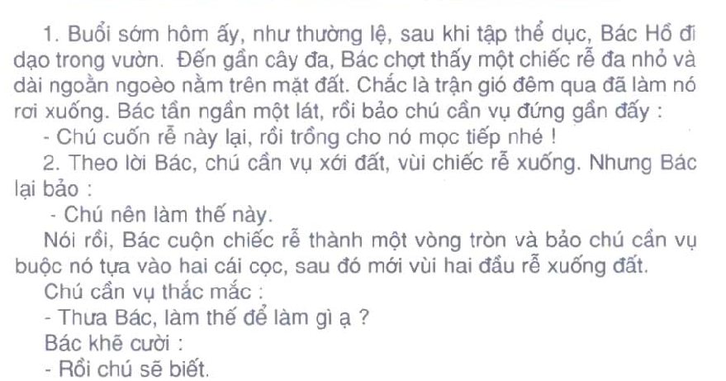
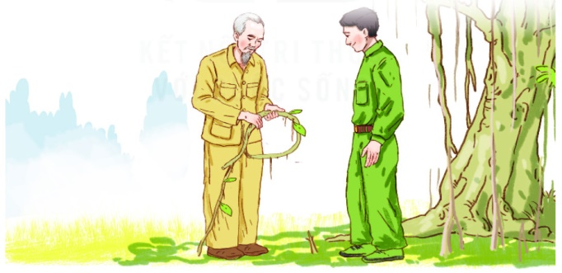
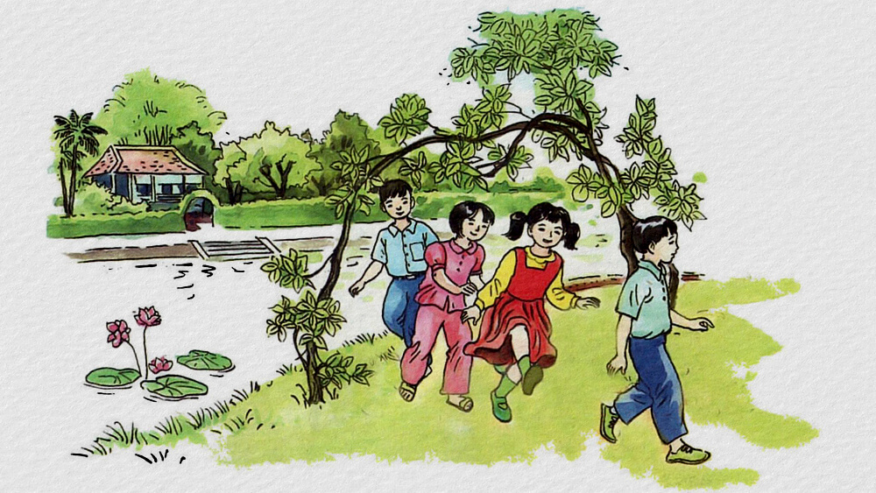
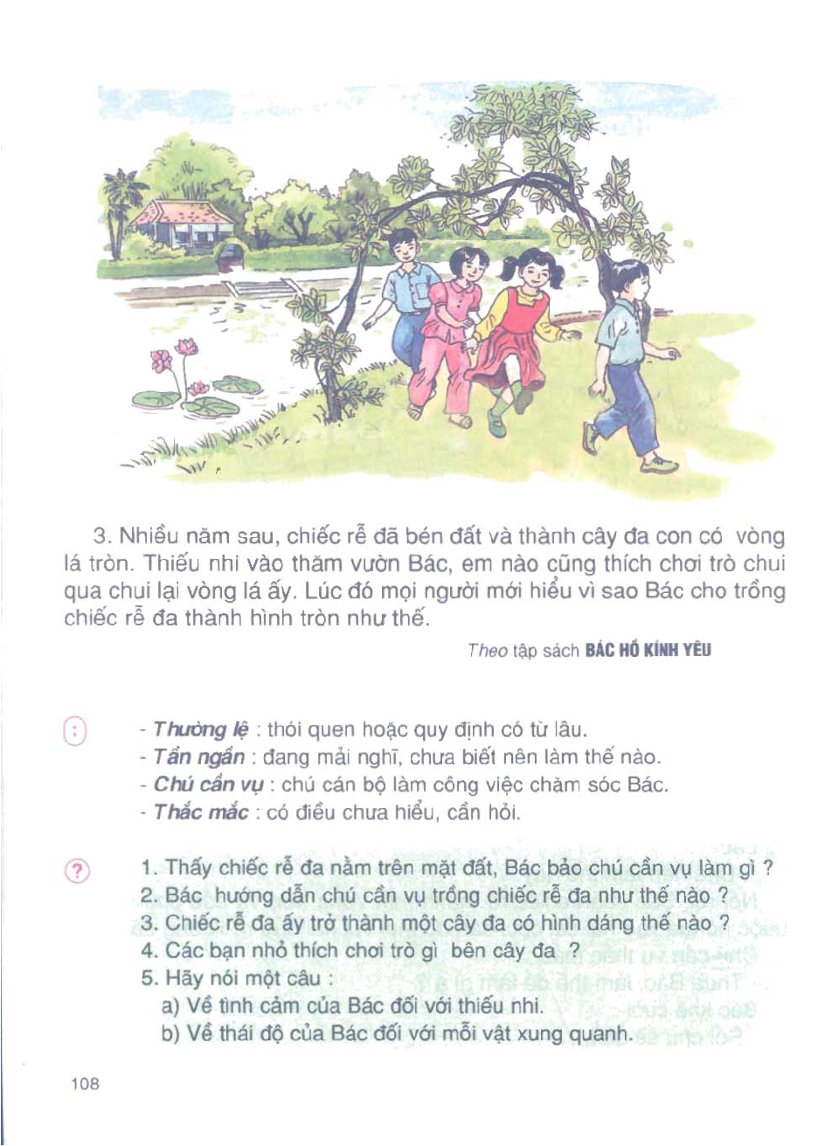

Slide 6

1. Kể lại một việc Bác Hồ đã làm trong câu chuyện Chiếc rễ đa tròn.
Em muốn kể về việc làm nào của Bác Hồ?
Bác đã làm việc đó như thế nào?
Em có suy nghĩ gì về việc làm của Bác?
Làm việc nhóm đôi

Slide 7
1. Em muốn kể về việc làm nào của Bác Hồ?
Trong câu chuyện “Chiếc rễ đa tròn” em ấn tượng nhất là hành động Bác cuốn cái rễ đa để cho nó mọc thành chiếc cổng chào đón các em nhỏ.

Slide 8
2. Bác đã làm việc đó như thế nào?
Trong một lần đi dạo trong vườn, Bác nhìn thấy một chiếc rễ đa rơi xuống đất. Bác cuộn chiếc rễ thành một vòng tròn rồi cùng chú cần vụ buộc nó tựa vào cái cọc, sau đó mới vùi hai đầu rễ xuống đất. Nhiều năm sau, chiếc rễ đã thành cây đa con có vòng lá tròn, cong cong như chiếc cổng chào. Vào thăm vườn Bác, em nào cũng thích chơi trò chui qua chui lại vòng lá ấy.

Slide 9
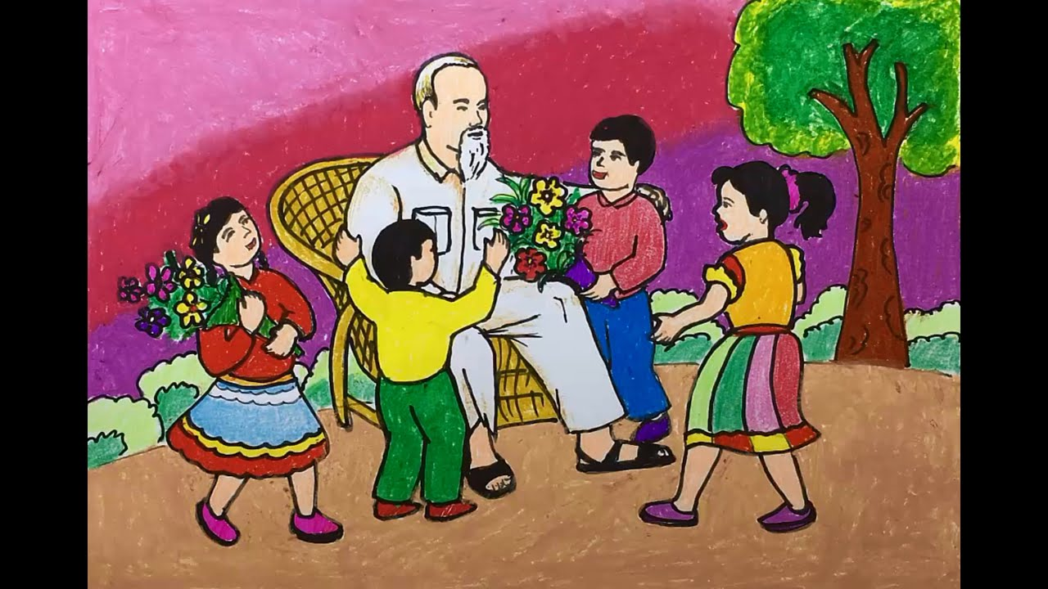
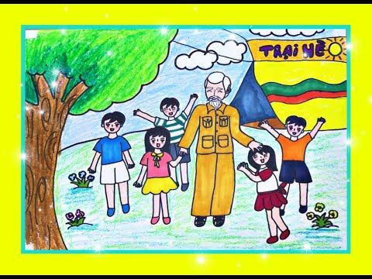
3. Em có suy nghĩ gì về việc làm của Bác?
- Việc làm này của Bác đã thể hiện được tình yêu của Bác với thiếu nhi.
- Bác Hồ luôn quan tâm và dành nhiều tình cảm cho các cháu thiếu nhi.

Slide 10

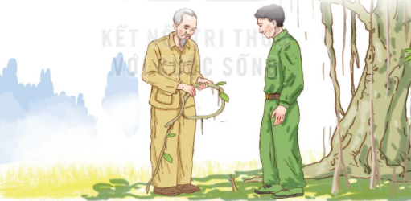
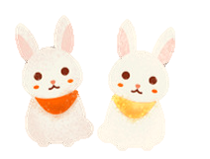
2. Viết 4 – 5 câu về việc em vừa kể ở trên.

Slide 11
Việc Bác Hồ đã làm
Việc Bác Hồ đã làm
Suy nghĩ, cảm xúc của em về việc làm của Bác?
Bác Hồ đã làm việc đó như thế nào?
Kết quả công việc Bác Hồ đã làm?

Slide 12
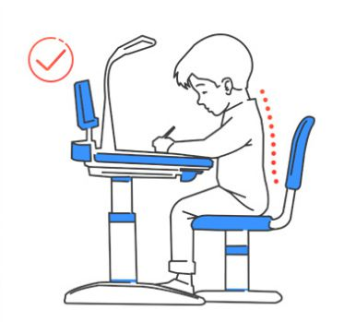

Khi viết đoạn văn con cần chú ý những gì?
Chữ đầu đoạn viết lùi vào 1 ô; chữ đầu câu viết hoa, cuối câu có dấu chấm, các câu viết nối liền nhau thành đoạn.
Chú ý cách viết lời thoại của nhân vật
Dùng từ và sử dụng dấu câu phù hợp, chữ viết rõ ràng, sạch sẽ.

Slide 13
Bác Hồ rất quan tâm tới các cháu thiếu nhiên, nhi đồng. Khi nhìn thấy một chiếc rễ đa rơi xuống đất, Bác đã cuộn chiếc rễ thành một vòng tròn rồi cùng chú cần vụ buộc nó tựa vào cái cọc, sau đó mới vùi hai đầu rễ xuống đất. Nhiều năm sau, chiếc rễ đã thành cây đa con có vòng lá tròn, cong cong như chiếc cổng chào. Vào thăm vườn Bác, em nào cũng thích chơi trò chui qua chui lại vòng lá ấy. Việc làm này của Bác đã thể hiện được tình yêu của Bác với thiếu nhi.

Slide 14
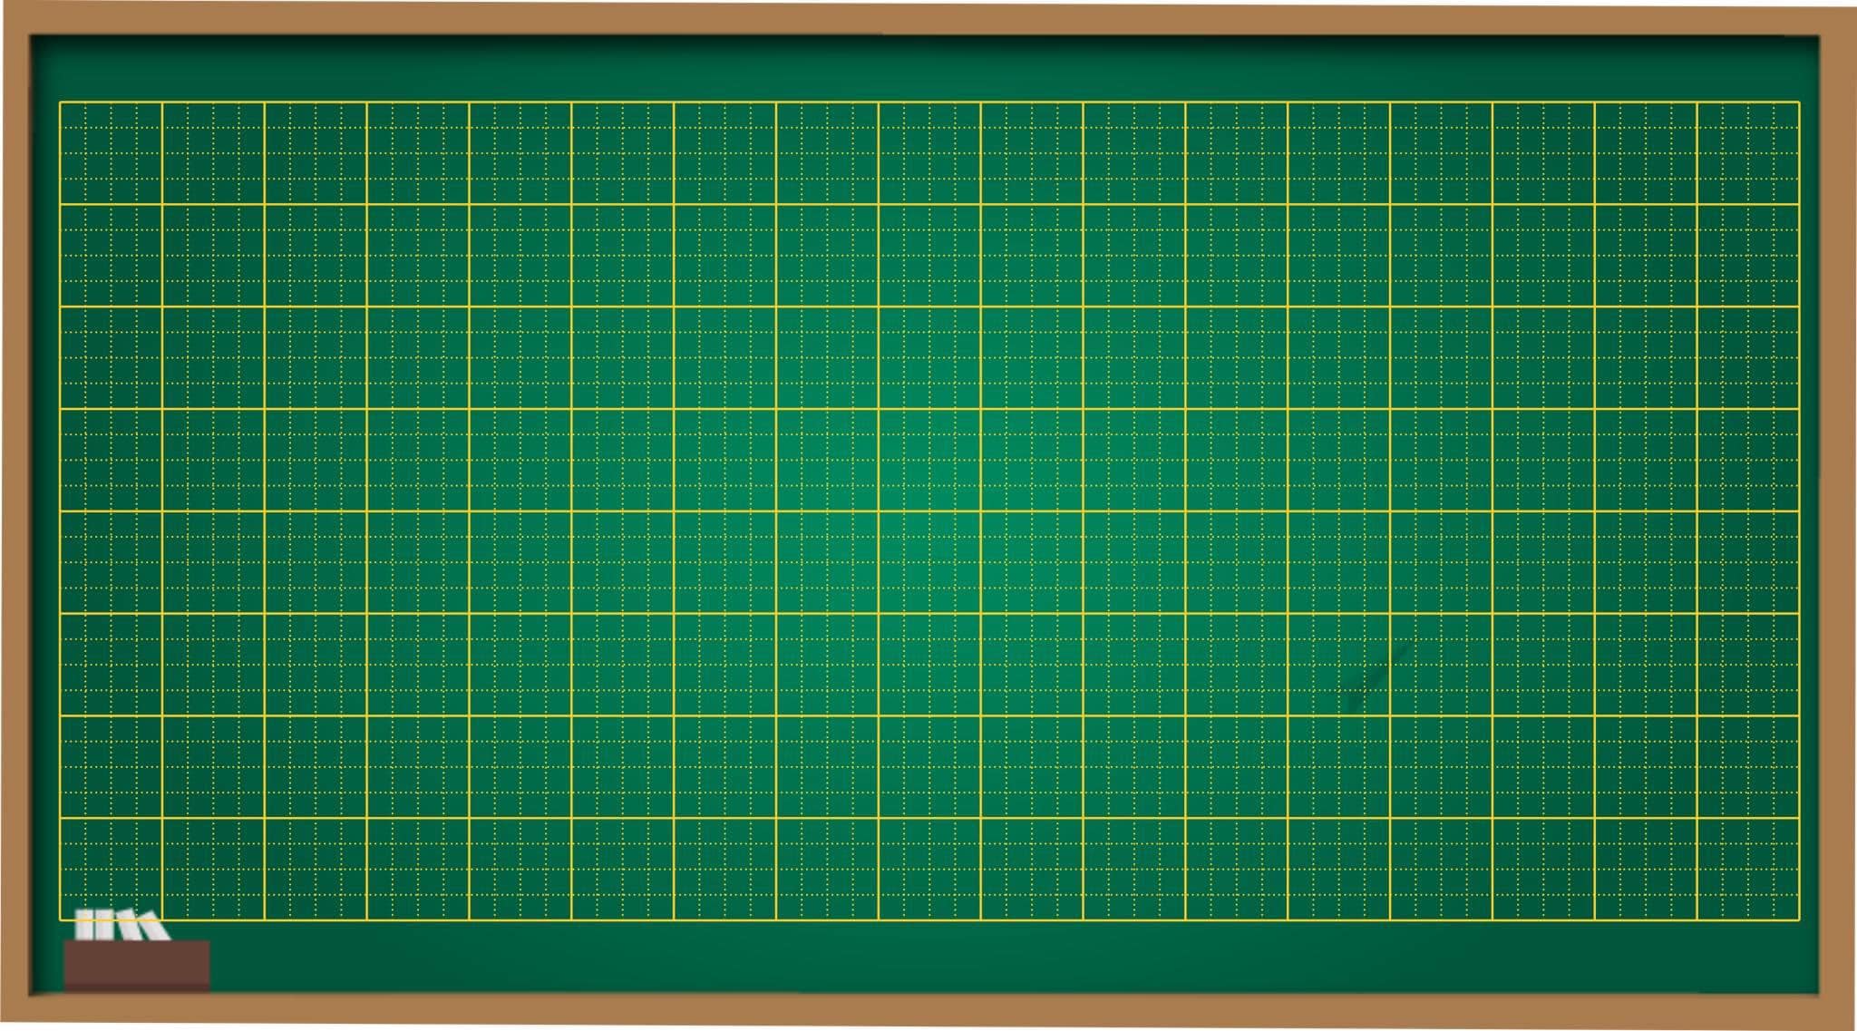
Bác Hồ nhìn thấy một chiếc rễ đa nhỏ nằm trên mặt đất. Bác liền nói với chú cần vụ:
- Chú cuốn chiếc rễ này lại, rồi trồng cho nó mọc tiếp nhé!
Nghe theo lời Bác, chú cần vụ xới đất, vùi chiếc rễ xuống đất. Thấy vậy, Bác ân cần bảo:
- Chú nên làm thế này.
Rồi Bác cuộn chiếc đa thành một vòng tròn, cùng chú cần vụ buộc nó tựa vào cái cọc, sau đó mới vùi hai đầu rễ xuống đất. Nhiều năm sau, chiếc rễ đã thành cây đa con có vòng lá tròn, cong cong như chiếc cổng chào. Vào thăm vườn Bác, em nào cũng thích chơi trò chui qua chui lại vòng lá ấy. Việc làm này của Bác đã thể hiện được tình yêu của Bác với thiếu nhi.

Slide 15
YÊU CẦU CẦN ĐẠT
- Kể lại được một việc Bác Hồ đã làm trong câu chuyện Chiếc rễ đa tròn theo câu hỏi gợi ý.
- Viết được đoạn văn kể lại một việc Bác Hồ đã làm trong câu chuyện Chiếc rễ đa tròn.

Slide 16

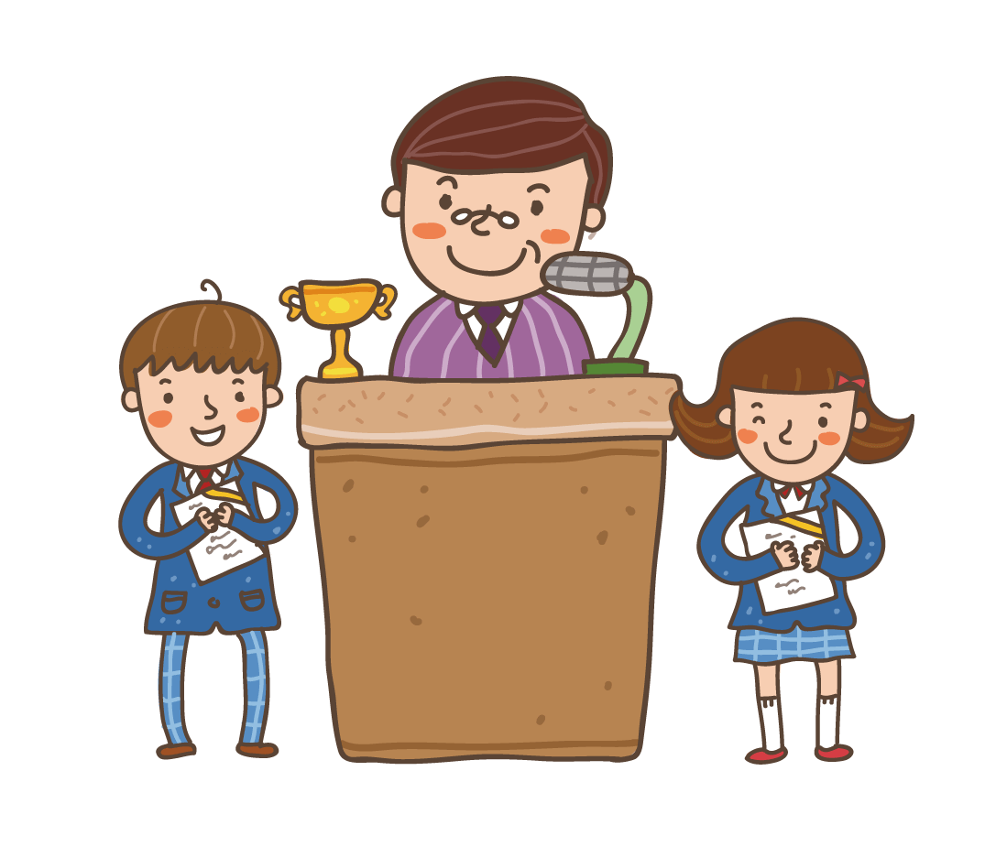
Dặn dò
Hoàn thành bài viết theo yêu cầu bài 2 vào vở Tiếng Việt
Chuẩn bị trước bài sau: Viết đoạn văn giới thiệu một đồ vật được làm bằng tre hoặc gỗ
Notes:
16

